Slide 1
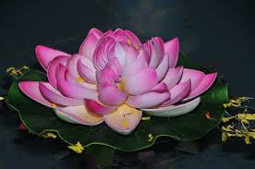
স্বাগতম

Slide 2
পরিচিতি
ফনিভুষন চন্দ্র সরকার
প্রধান শিক্ষক
ভাটিপাড়া সরকারি প্রাথমিক বিদ্যালয়
পার্বতীপুর,দিনাজপুর
মোবাইল নং-০১৭২৩৮৯৪৫৮৬

Slide 3
পাঠ পরিচিতি
শ্রেণিঃ৪র্থ
বিষয়ঃ প্রাথমিক বিজ্ঞান
পাঠের শিরোনামঃ মহাবিশ্ব।
পাঠ্যাংশঃ সৌরজগৎ।
সময়ঃ ৪০ মিনিট।

Slide 4
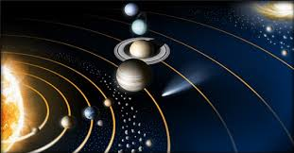
এসো একটি ছবি দেখি

Slide 5
পাঠের শিরোনাম
সৌরজগৎ

Slide 6
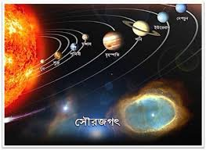
সূর্য ও তার চারদিকে ঘুর্ণায়মান গ্রহ,উপগ্রহ,গ্রহাণু,ধুমকেতু,ধুলিকণা
ও গ্যাস নিয়ে সোউরজগৎ গঠিত।

Slide 7
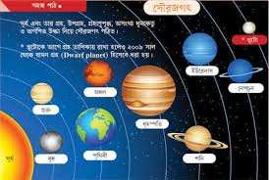
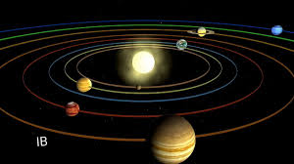
মহাবিশ্বের যে বিশালাকার বস্তুগুলো সূর্যকে
কেন্দ্র করে ঘুরে তাই গ্রহ।

Slide 8
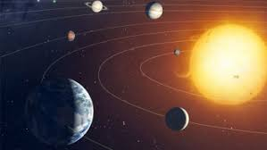
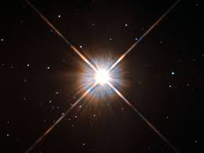
গ্রহের নিজস্ব কোনো আলো নেই ।

Slide 9
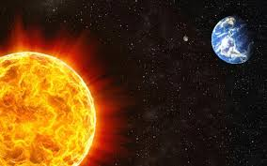
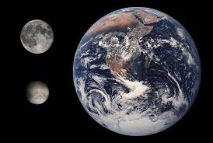
আমাদের পৃথিবী সৌরজগতের একটি গ্রহ।

Slide 10
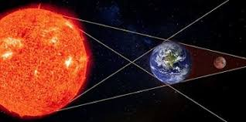
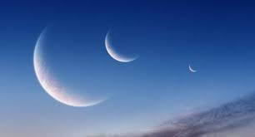
চাঁদ হলো পৃথিবীর একমাত্র উপগ্রহ।

Slide 11
সৌরজগতে আটটি গ্রহ রয়েছে। সূর্যের নিকট থেকে ক্রমান্বয়ে দূরের
গ্রহগুলো হচ্ছে বুধ,শুক্র,পৃথিবী,মঙ্গল,বৃহস্পতি,শনি,ইউরেনাস এবং নেপচুন।

Slide 12
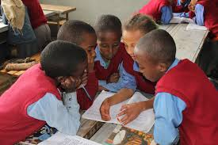
দলীয় কাজ
গ্রহের নামগুলো খুজে বের করো।

Slide 13
সৌরজগৎ
বুধ
শনি
ইউরেনাস
নেপচুন
শুক্র
পৃথিবী
মঙ্গল
বৃহস্পতি

Slide 14
তোমাদের বইয়ের ৫৮ পৃষ্ঠা খোলো।

Slide 15
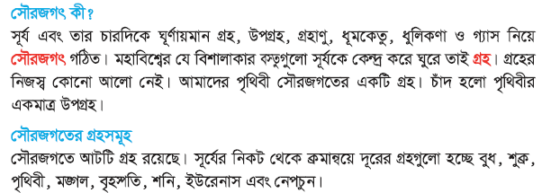
পাঠ সংযোগ

Slide 16
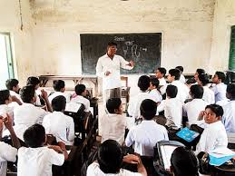
শিক্ষকের পাঠ

Slide 17
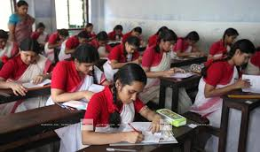
শিক্ষার্থীর পাঠ

Slide 18
শুন্যস্থান পুরণ কর
১। গ্রহের নিজস্ব কোনো …….. নেই।
২। আমাদের …….. সৌরজগতের একটি গ্রহ।
৩। চাঁদ হলো পৃথিবীর একমাত্র……….. ।
৪। সৌরজগতে ……..গ্রহ রয়েছে।
উপগ্রহ
পৃথিবী
আলো
আটটি

Slide 19
মূল্যায়ন
১। সৌরজগতে কাকে বলে?
২। গ্রহ কাকে বলে?
৩। সৌরজগতের গ্রহগলোর নাম লিখ।

Slide 20
ধন্যবাদ

